Slide 1
B. Gestion des exécutions programmes
processus, ordonnancement, threads

Slide 2
Sommaire
B1. NOTION DE PROCESSUS
B2. ORDONNANCEMENT SUR L’UNITÉ CENTRALE
B3. SYNCHRONISATION ET COMMUNICATION ENTRE PROCESSUS
B.4. COMPLEMENT : NOTION DE PROCESSUS LÉGER OU THREAD

Slide 3
Introduction
Dans ce chapitre, nous nous intéressons à la fonction d’exécution qui recouvre principalement deux notions :
celle de processus qui correspond à l’image d’un programme qui s’exécute
et celle d’ordonnancement qui correspond au problème de l’allocation du processeur et donc du partage du processeur entre différents processus.
Enfin, nous terminons cette partie en abordant les problèmes de synchronisation et de communication entre processus.

Slide 4
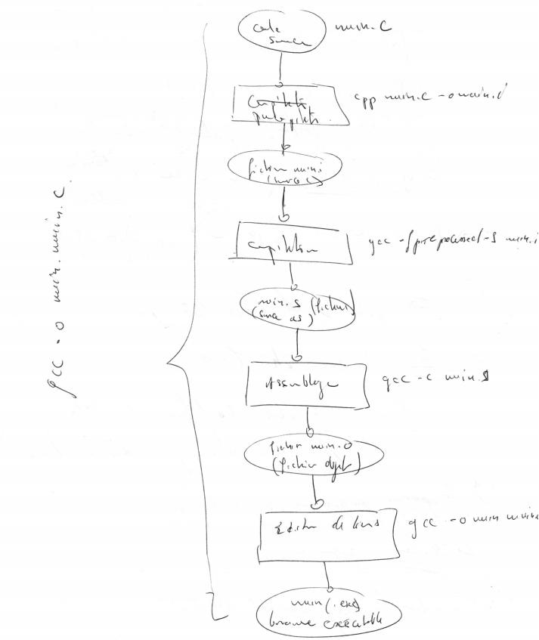
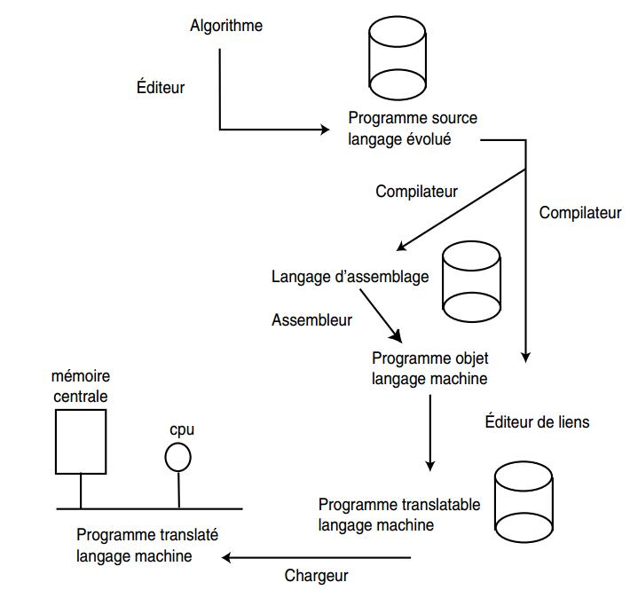
NOTION DE PROCESSUS Définitions
Démo : diapos4
Figure 1 : Du programme au processus (note 1)
Figure 2 : Chaîne de production de programmes en C.
Notes:
L’éditeur de texte est un logiciel interactif permettant de saisir du texte à partir d’un clavier et de le stocker dans un fichier le programme source.
Le compilateur permet la traduction du programme source en un programme objet qui est soit directement le langage machine, soit le langage d’assemblage.
Le passage du langage d’assemblage au langage machine se fait par l’intermédiaire d’un autre traducteur, l’assembleur.
L’éditeur de liens est un logiciel qui permet de combiner plusieurs programmes objet en un seul et de résoudre des appels à des modules de librairie.
Le rôle du chargeur de placer le programme en mémoire centrale à partir d’une adresse d’implantation et de translater toutes les adresses du programme de la valeur de l’adresse d’implantation.

Slide 5
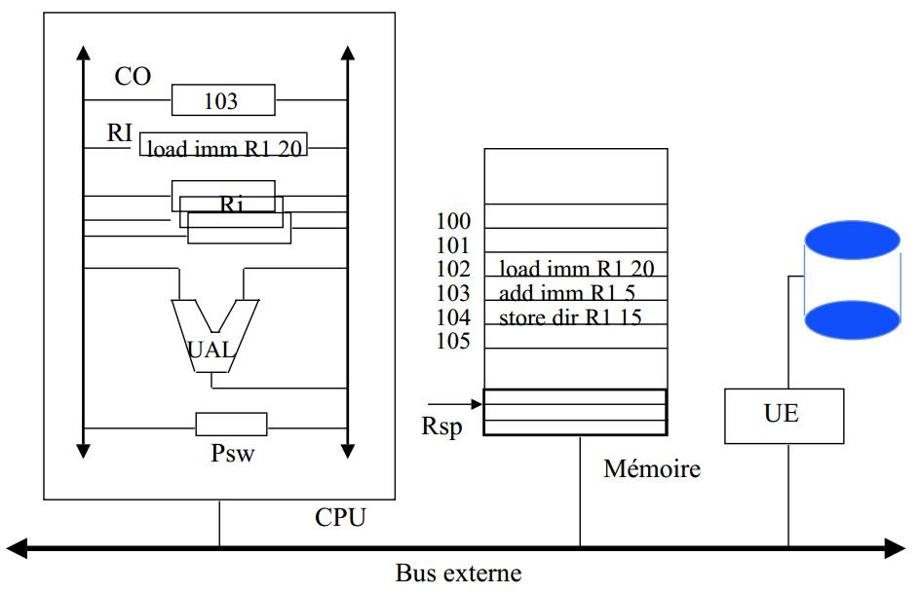
NOTION DE PROCESSUS Définitions
Le programme à exécuter est placé en mémoire centrale à partir de l’emplacement d’adresse 102.
Le processeur commence l’exécution du programme :
la première instruction loadIm R1 20 de celui-ci est chargée dans le registre instruction1 (RI)
et le compteur ordinal (CO) contient l’adresse de la prochaine instruction à exécuter soit 103.
Lorsque l’instruction courante a été exécutée, le processeur charge dans le registre RI l’instruction pointée par le CO, soit par exemple l’instruction add Im R1 5 et le compteur ordinal prend la valeur 104.
L’exécution de l’instruction add Im R1 5 modifie le contenu du registre PSW puisque c’est une instruction arithmétique : les drapeaux de signe, de nullité etc. sont mis à jour.
A chaque étape d’exécution du programme, le contenu des registres du processeur évolue.
De même le contenu de la mémoire centrale peut être modifié par des opérations d’écriture ou de lecture.
Figure 3 : Exécution d’un programme
On appelle processus l’image de l’état du processeur et de la mémoire au cours de l’exécution d’un programme :
Le programme est statique
et le processus représente la dynamique de son exécution.

Slide 6
NOTION DE PROCESSUS Définitions
Un processus est un programme en cours d’exécution auquel est associé un environnement processeur (CO, PSW, RSP, registres généraux) et un environnement mémoire (zone de code, de données et de pile) appelés contexte du processus;
un processus est l’instance dynamique d’un programme et incarne le fil d’exécution de celui-ci dans un espace d’adressage protégé, c’est-à-dire sur une plage mémoire dont l’accès lui est réservé.
un programme réentrant est un programme pour lequel il peut exister plusieurs instances d’exécutions simultanées (processus).
Une ressource désigne toute entité dont a besoin un processus pour s'exécuter :
Ressource matérielle (processeur, périphérique)
Ressource logicielle (variable)
Une ressource est caractérisé :
par un état : libre / occupée
par son nombre de points d'accès (nombre de processus pouvant l'utiliser en même temps)

Slide 7
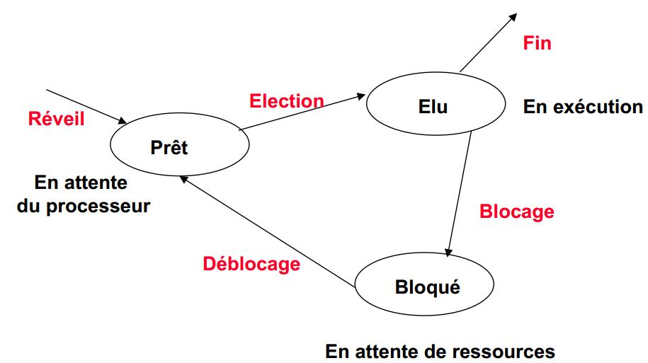
NOTION DE PROCESSUS États d’un processus
Lors de son exécution, un processus est caractérisé par un état :
L’état élu est l’état d’exécution du processus ;
L’état bloqué est l’état d’attente d’une ressource autre que le processeur ;
L’état prêt est l’état d’attente du processeur.
(note 2)
Figure 4 : Diagramme d’états d’un processus.
Un processus est toujours créé dans l’état prêt. Un processus se termine toujours à partir de l’état élu (sauf anomalie).
Notes:
Le passage de l’état prêt vers l’état élu constitue l’opération d’élection.
Le passage de l’état élu vers l’état bloqué est l’opération de blocage.
Le passage de l’état bloqué vers l’état prêt est l’opération de déblocage.

Slide 8
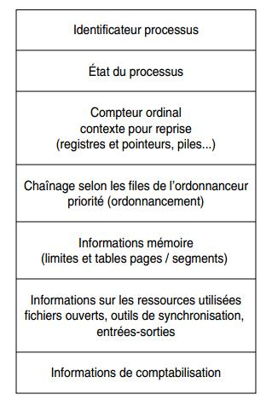
NOTION DE PROCESSUS Bloc de contrôle du processus (PCB : Process Control Block)
En même temps que le chargement du programme en MC, le système d’exploitation crée une structure de description du processus associé au programme exécutable, le PCB. (note 3)
Le PCB permet la sauvegarde et la restauration du contexte mémoire et du contexte processeur lors des opérations de commutations de contexte.
Figure 5 : Bloc de contrôle de processus.
Notes:
Le bloc de contrôle d’un processus contient les informations suivantes (figure 5) :
un identificateur unique du processus (un entier);
l’état courant du processus (élu, prêt, bloqué);
le contexte processeur du processus : la valeur du CO, la valeur des autres registres du processeur;
le contexte mémoire : ce sont des informations mémoire qui permettent de trouver le code et les données du processus en mémoire centrale;
des informations diverses de comptabilisation pour les statistiques sur les performances du système;
des informations liées à l’ordonnancement du processus;
des informations sur les ressources utilisées par le processus, tels que les fichiers ouverts, les outils de synchronisation utilisés, etc.

Slide 9
NOTION DE PROCESSUS Opérations sur les processus
Le système d’exploitation offre généralement les opérations suivantes pour la gestion des processus : création de processus, destruction de processus, suspension de l’exécution et reprise de celle-ci :
Création de processus : Un processus peut créer un ou plusieurs autres processus en invoquant un appel système de création de processus (fork, sous Linux, note 4), se développe un arbre de filiation entre processus (pére -> fils -> petit-fils -> ....).
Destruction de processus intervient :
processus a terminé son exécution, il s’autodétruit en appelant une routine système de fin d’exécution (par exemple exit() sous Unix);
processus commet une erreur irrécouvrable. Une trappe est levée et le processus est terminé par le système.
lorsqu’un autre processus demande la destruction du processus, par le biais d’un appel à une routine système telle que kill sous Unix.
Lors de la destruction d’un processus, le contexte de celui-ci est démantelé : les ressources allouées au processus sont libérées et son bloc de contrôle est détruit.
Suspension d’exécution :
opération qui consiste à momentanément arrêter l’exécution d’un processus pour la reprendre ultérieurement.
le contexte du processus est sauvegardé dans son PCB afin de pouvoir reprendre l’exécution, là où elle a été suspendue.
Le processus suspendu passe dans l’état bloqué.
Lors de sa reprise d’exécution, le processus franchit la transition de déblocage et entre dans l’état prêt.
Sous les systèmes Linux ou Unix, l’appel système sleep(duree) permet de suspendre l’exécution d’un processus pour un temps égal à duree secondes.
Notes:
Sous Linux ou Unix, l’appel système fork permet à un processus de créer un autre processus qui est une exacte copie de lui-même au moment de l’appel.
Le processus fils hérite du code et des données de son père, hormis son identificateur.
Ce code hérité peut être modifié pour un autre code par le biais d’un appel à une des routines systèmes de la famille exec.

Slide 10
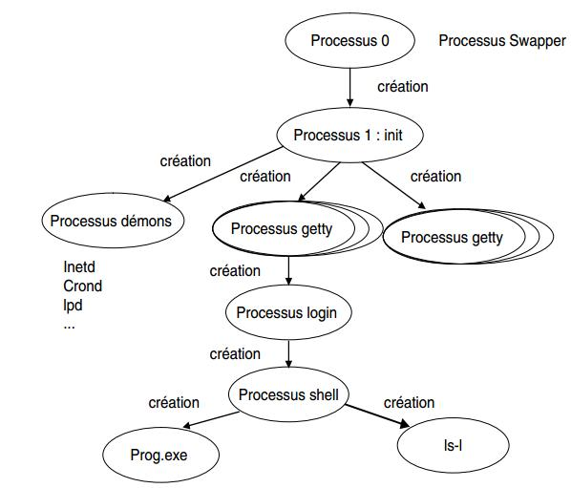
NOTION DE PROCESSUS Un exemple de processus : les processus Unix
Le système Unix est entièrement construit à partir de la notion de processus.
Au démarrage du système, un premier processus est créé, le processus 0. Ce processus 0 crée à son tour un autre processus, le processus 1 encore appelé processus init.
Ce processus init lit le fichier /etc/inittab et crée chacun des deux types de processus décrits dans ce fichier.
Notes :
systemd est un gestionnaire de système et de services pour Linux. Il est le système d'init par défaut dans Debian depuis Debian 8 (« Jessie »).
Systemd est compatible avec les scripts d'init SysV et LSB. Il peut fonctionner comme un remplaçant de sysvinit.
Figure 6 : Arborescence des processus Unix.

Slide 11
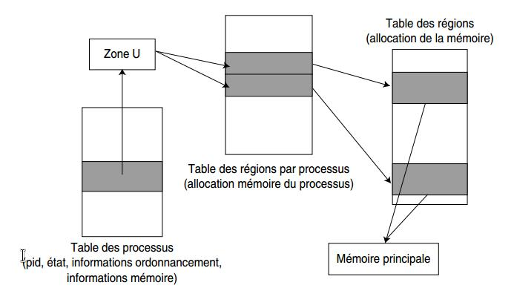
NOTION DE PROCESSUS Un exemple de processus : les processus Unix
Un processus Unix est décrit par un bloc de contrôle qui est divisé en deux parties :
chaque processus dispose d’une entrée dans une table générale du système, la table des processus, contient les informations sur le processus utiles au système : pid, l’état du processus, les informations d’ordonnancement, les informations mémoire.
chaque processus dispose également d’une autre structure, la Zone U, contient d’autres informations concernant le processus qui peuvent être temporairement déplacées sur le disque, quand le processus est dans l’état bloqué depuis un certain temps.
Figure 7 : Bloc de contrôle d’un processus Unix.
Figure 7 : Bloc de contrôle d’un processus Unix.

Slide 12
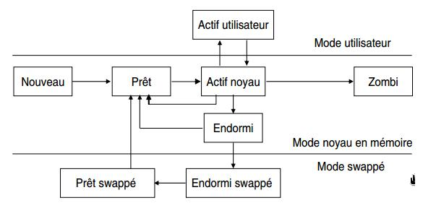
NOTION DE PROCESSUS Un exemple de processus : les processus Unix
Un processus Unix évolue entre trois modes au cours de son exécution :
le mode utilisateur : mode classique d’exécution
le mode noyau en mémoire, le processus se trouve dans un des états suivants, passé en mode superviseur :
processus élu ,
processus prêt,
ou processus bloqué (endormi).
et le mode swappé qui est le mode dans lequel se trouve un processus bloqué (endormi) déchargé de la mémoire centrale. Ces processus réintègrent la mémoire centrale lorsqu’ils redeviennent prêts (transition de l’état prêt swappé vers l’état prêt).
Un processus Unix qui se termine passe dans un état dit zombi. Il y reste tant que son PCB n’est pas entièrement démantelé par le système.
Démo : diapos12/exemple-status.c
Figure 8 : Diagramme d’états simplifié d’un processus Unix

Slide 13
NOTION DE PROCESSUS Programmation de processus : l’exemple de LINUX
Principaux attributs
Chaque processus Linux est caractérisé par un numéro unique appelé PID (entier non signé de 32 bits) qui lui est attribué par le système au moment de sa création.
Par ailleurs, chaque processus Linux pouvant créer lui-même un autre processus, chaque processus est également caractérisé par l'identifiant du processus qui l'a créé (son père), appelé PPID.
Les primitives données ci-dessous permettent à un processus respectivement de connaître la valeur de son PID, du PID de son père :
#include <unistd.h>
pid_t getpid(void); retourne le PID du processus appelant.
pid_t getppid(void); retourne le PPID du processus appelant.
Exemple : pid_t ret ; — déclaration variable ret de type pid_t
ret = getpid() ;
Création d'un processus Linux
Sous le système Linux, tout processus peut créer un nouveau processus qui est une exacte copie de lui-même.
Le processus créateur (le père) par un appel à la primitive fork()crée un processus fils qui est une copie exacte de lui-même (code et données).
Le prototype de la fonction est le suivant:
#include <unistd.h>
pid_t fork (void);
Le code retour du fork qui est différent chez le fils (toujours 0) et le père (PID du fils créé).

Slide 14
NOTION DE PROCESSUS Programmation de processus : l’exemple de LINUX
Création d'un processus Linux : Exemple (note 5)
#include <errno.h>
#include <stdio.h>
#include <stdlib.h>
#include <unistd.h>
#include <sys/wait.h>
int main()
{
pid_t ret;
ret = fork();
if (ret == 0)
{
printf("je suis le fils; mon pid est %d\n", getpid());
printf("pid de mon père, %d\n", getppid());
return 0;
}
else
{
printf("je suis le père; mon pid est %d\n", getpid());
printf("pid de mon fils, %d\n", ret);
wait(NULL); // Pour attendre la fin d'exécution du fils.
return 0;
}
}
Notes:
La sortie sur dans une VM n’est pas le même que sur le host !? :
Sur le host :
je suis le fils; mon pid est 760009
pid de mon père, 760003
je suis le père; mon pid est 760003
pid de mon fils, 760009
Sur la VM :
je suis le père; mon pid est 2652
pid de mon fils, 2676
je suis le fils; mon pid est 2676
pid de mon père, 2652

Slide 15
NOTION DE PROCESSUS Programmation de processus : l’exemple de LINUX
Terminaison d'un processus Linux
Un processus termine normalement son exécution en achevant l’exécution du code qui lui est associé. Cette terminaison s’effectue par le biais d’un appel à la primitive exit().
Le prototype de la fonction exit() est le suivant:
#include <stdlib.h>
void exit (int status);
status est un code retour compris entre 0 et 255 qui est transmis au père par le processus défunt, 0 caracérise une terminaison normale du processus et une valeur supérieure à 0 code une fin anormale.
Lors de la terminaison d’un processus, le système désalloue les ressources, mais ne détruit pas le bloc de contrôle.
Le processus passe à la valeur TASK_ZOMBIE puis avertit le processus père de la terminaison de son fils.
Un processus fils défunt reste zombie jusqu'à ce que son père ait pris connaissance de sa mort.
Un processus fils orphelin, suite au décès de son père (le processus père s'est terminé avant son fils) est toujours adopté par le processus numéro 1 (Init). (faire démo : exemple-zombie-1.c et exemple-zombie-2.c)
Synchronisation avec le père
Un processus père peut se mettre en attente de la mort de l’un de ses fils, par le biais de la primitive wait().
Lorsque le processus père prend connaissance de la mort de l’un de ses fils, il détruit le bloc de contrôle du processus fils.
Le prototype de la fonction wait()est le suivant:
#include <sys/wait.h>
pid_t wait (int *status);
La fonction retourne immédiatement le PID du fils terminé et le code retour de celui-ci dans la variable status.
L’exécution du processus père est suspendue jusqu’à ce qu’un processus fils se termine.

Slide 16
NOTION DE PROCESSUS Programmation de processus : l’exemple de LINUX
Terminaison du processus fils et affichage de sa valeur de retour : Exemple
#include <stdio.h>
#include <stdlib.h>
#include <unistd.h>
#include <sys/wait.h>
int main()
{
pid_t ret, fils_mort;
int status;
ret = fork();
if (ret == 0)
{
printf("je suis le fils; mon pid est %d\n", getpid());
printf("pid de mon père, %d\n", getppid());
exit(0);
}
else
{
printf("je suis le père; mon pid est %d\n", getpid());
printf("pid de mon fils, %d\n", ret);
fils_mort = wait(&status);
printf("je suis le père; le pid de mon fils mort est %d\n",
fils_mort);
if (WIFEXITED(status))
printf("je suis le père; le code retour de mon fils est %d\
n", WEXITSTATUS(status)); // vrai si le processus fils s’est terminé par un appel à la primitive exit() ;
}
}

Slide 17
NOTION DE PROCESSUS Langage de commandes Processus : l’exemple de Linux
Depuis son terminal, un utilisateur dispose de commandes lui permettant de visualiser et gérer ses processus.
Commande ps : connaître les processus existants
Permet d’obtenir des informations pour l’ensemble des processus en cours d’exécution.
(base) ┌──(komo㉿kali)-[~]
└─$ ps -lu komo
F S UID PID PPID C PRI NI ADDR SZ WCHAN TTY TIME CMD
4 S 1000 1710 1 0 80 0 - 4825 do_epo ? 00:00:00 systemd
5 S 1000 1711 1710 0 80 0 - 42331 - ? 00:00:00 (sd-pam)
0 S 1000 1726 1710 0 69 -11 - 20220 do_epo ? 00:08:28 pipewire
Affiche les processus appartenant à l’utilisateur spécifié (ici komo).
Dans les traces ci-dessus, les champs affichés correspondent aux informations suivantes (note 8) :
utilisateur (UID) : indique le nom ou l’identifiant de l’utilisateur ayant lancé le programme ;
pid (Processus Identifier) : correspond à l’entier attribué par le système à un processus pour l’identifier ;
ppid (Parent Processus Identifier) : correspond à l’identifiant du processus parent ayant engendré le processus ;
état (S, STA ou STATE) : état défini par l’ordonnanceur du système, plusieurs valeurs sont possibles :
S pour Stopped si le processus est en sommeil (état endormi ou bloqué) ;
R pour Running si le processus est en exécution ou prêt à s’exécuter ;
Z processus dans l’état zombie.
Plus généralement, la commande ps aux permet d’afficher toutes les informations associées à tous les processus en cours d’exécution dans le système.
Notes:
utilisation processeur (c ou %CPU) : indique le pourcentage utilisation du processeur par rapport à la durée de vie du processus ;
terminal (TTY) : indique le terminal auquel est rattaché le processus (pour affichages et contrôle …) ;
durée d’exécution (TIME) : indique le temps cumulé passé à exécuter le processus ;
commande (CMD) : correspond au nom du programme exécutable.

Slide 18
NOTION DE PROCESSUS Langage de commandes Processus : l’exemple de Linux
Commande kill : arrêter l’exécution d’un processus
Permet d’envoyer un signal à un processus.
Un signal est un moyen de communication entre processus.
Chaque signal est identifié par un nom et un numéro.
kill –numerosignal pid
envoie le signal « numerosignal » au processus de numéro « pid ».
Lors de la prise en compte de l’arrivée d’un signal, un processus va exécuter un traitement par défaut associé à ce signal.
Un processus peut attacher un signal une fonction qu’il souhaite voir exécutée : le signal est dit capté.
Deux signaux permettent à l’utilisateur de forcer l’arrêt d’un processus. Ce sont les signaux :
SIGTERM de numéro 15. Ce signal demande l’arrêt d’un processus. Il peut être capté.
SIGKILL de numéro 9. Ce signal force le processus à se terminer ; il ne peut pas être capté.
(base) ┌──(komo㉿kali)-[~]
└─$ cat > essai
sleep 100
(base) ┌──(komo㉿kali)-[~]
└─$ ./essai&
[1] 841103
(base) ┌──(komo㉿kali)-[~]
└─$ ps
PID TTY TIME CMD
288073 pts/1 00:00:01 zsh
841103 pts/1 00:00:00 sh
841105 pts/1 00:00:00 sleep
841132 pts/1 00:00:00 ps
(base) ┌──(komo㉿kali)-[~]
└─$ kill 841105
Terminated
[1] + exit 143 ./essai
(base) ┌──(komo㉿kali)-[~]
└─$ ps
PID TTY TIME CMD
288073 pts/1 00:00:01 zsh
841246 pts/1 00:00:00 ps
Les traces ci-dessus montre l’action de la commande kill.

Slide 19
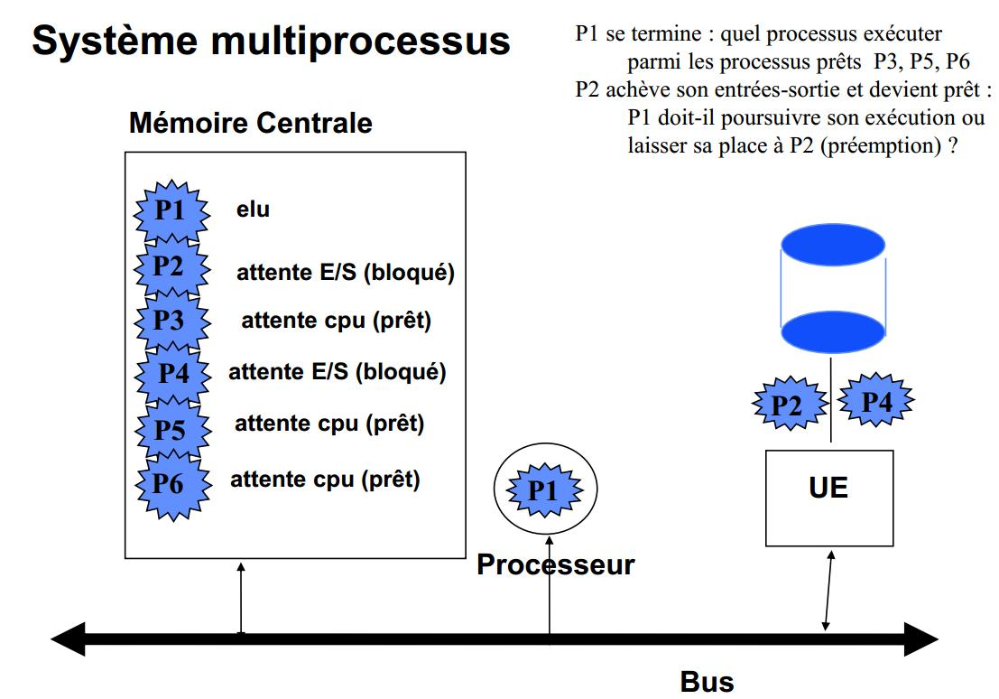
ORDONNANCEMENT SUR L’UNITÉ CENTRALE Introduction
La fonction d’ordonnancement gère le partage du processeur entre les différents processus en attente pour s’exécuter, c’est-à-dire entre les différents processus qui sont dans l’état prêt.
Figure 9 : Exemple d’ordonnancement de processus par le système (note 9).
Notes:
Dans le contexte d’une machine multiprogrammée, plusieurs processus sont présents en mémoire centrale. Imaginons la situation suivante à un instant t : le processus P1 est élu et s’exécute sur le processeur.
Les processus P2 et P4 sont dans l’état bloqué car ils attentent tous les deux la fin d’une opération d’entrées-sorties avec le disque.
Les processus P3, P5 et P6 quant à eux sont dans l’état prêt : ils pourraient s’exécuter
mais ils ne le peuvent pas car le processeur est occupé par le processus P1.
Lorsque le processus P1 quitte le processeur parce qu’il a terminé son exécution, les trois processus P3, P5 et P6 ont tous les trois le droit d’obtenir le processeur. Mais le
processeur ne peut être alloué qu’à un seul processus à la fois : il faut donc choisir
entre P3, P5 et P6. Par ailleurs, à un moment donné l’un des deux processus P2
ou P4, terminera son opération d’entrées-sorties. Ce processus passera alors dans
l’état prêt et sera peut-être plus prioritaire que le processus courant. Il faudra alors
préempter celui-ci. C’est le rôle de la fonction d’ordonnancement que de choisir un
des trois processus P3, P5 ou P6 pour lui allouer le processeur ou de choisir d’arrêter
le processus courant pour allouer le processeur à un nouveau processus prêt.

Slide 20
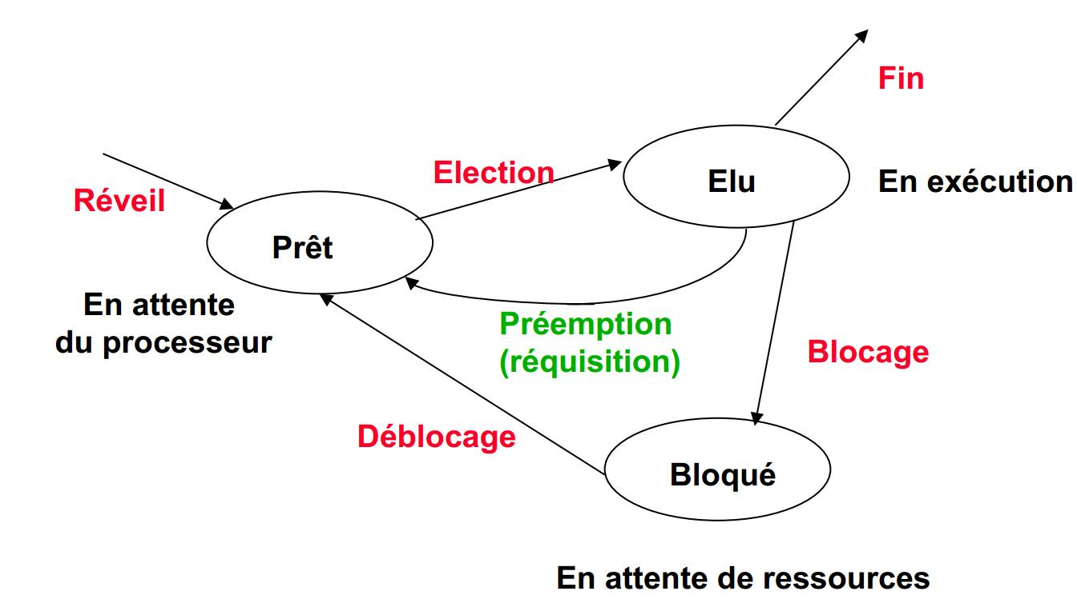
ORDONNANCEMENT SUR L’UNITÉ CENTRALE Ordonnancement préemptif et non préemptif
Le passage de l’état élu vers l’état prêt a été ajouté par rapport à la figure 4 (diapos 7) : il correspond à une réquisition du processeur, c’est-à-dire que le processeur est retiré au processus élu alors que celui-ci dispose de toutes les ressources nécessaires à la poursuite de son exécution. Cette réquisition porte le nom de préemption.
Ainsi selon si l’opération de réquisition est autorisée ou non, l’ordonnancement est qualifié d’ordonnancement préemptif ou non préemptif :
si l’ordonnancement est non préemptif, la transition de l’état élu vers l’état prêt est interdite : un processus quitte le processeur s’il a terminé son exécution ou s’il se bloque ;
si l’ordonnancement est préemptif, la transition de l’état élu vers l’état prêt est autorisée : un processus quitte le processeur s’il a terminé son exécution, s’il se bloque ou si le processeur est réquisitionné.
Figure 10 : Opérations d’élection et de préemption.

Slide 21
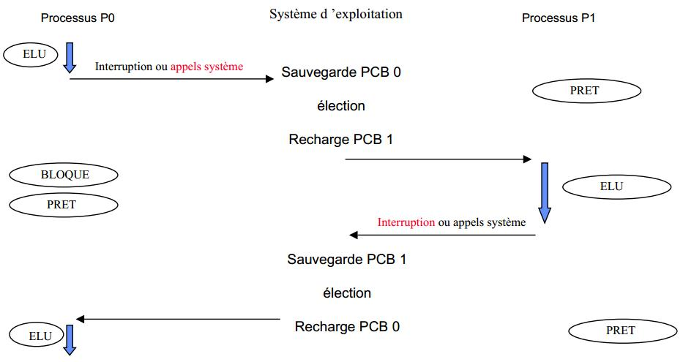
ORDONNANCEMENT SUR L’UNITÉ CENTRALE Ordonnancement préemptif et non préemptif
Figure 11 : Déroulement des opérations d’ordonnancement. (note 10)
Notes:
La figure 11 schématise le déroulement des opérations d’ordonnancement préemptif avec deux processus P0 et P1.
Initialement le processus P0 est élu et s’exécute. Le processus P1 est dans l’état prêt.
Le processus P0 fait un appel système, par exemple read (données, disque) pour demander la lecture de données depuis un disque.
Il y a commutation de contexte avec changement de protection pour aller exécuter le code de l’appel système (passage en mode superviseur) au cours duquel le processus P0 se bloque dans l’attente de la fin de l’opération d’entrées-sorties avec le disque.
Il y a donc une opération d’élection et le processus P1 est élu : le contexte processeur associé au processus P0 est sauvegardé dans le PCB du processus P0 (PCB0) et le processeur est chargé avec le PCB du processus 1 (PCB1). Le processus P1 commence son exécution.
Au cours de cette exécution, l’opération d’entrées-sorties au bénéfice du processus P0 se termine et le disque envoie donc une interruption pour signaler la fin de cette opération d’entrées-sorties.
Le processus P1 est dérouté pour aller exécuter le traitant d’interruption correspondant; il y a commutation de contexte avec changement de protection (passage en mode superviseur).
Au cours du traitant d’interruption, l’état du processus P0 est modifié et devient égal à prêt, puis une opération d’ordonnancement est lancée : le processus P0 est de nouveau élu.
Le contexte processeur associé au processus P1 est sauvegardé dans le PCB du processus P1 (PCB1) et le processeur est chargé avec le PCB du processus 0 (PCB0).
Les opérations d’ordonnancement prennent place lors de tout changement d’états des processus.

Slide 22
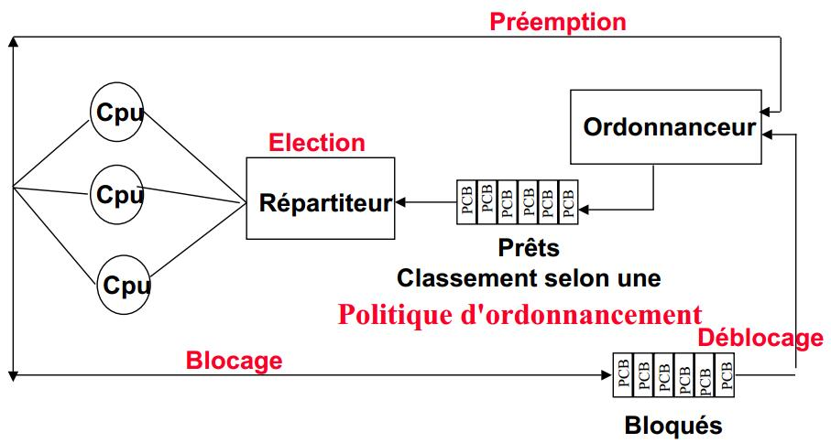
ORDONNANCEMENT SUR L’UNITÉ CENTRALE Entités systèmes responsable de l’ordonnancement
Les processus prêts et les processus bloqués sont gérés dans deux files d’attentes distinctes qui chaînent leur PCB.
Le module ordonnanceur (scheduler) trie la file des processus prêts de telle sorte que le prochain processus à élire soit toujours en tête de file.
Le tri s’appuie sur un critère donné spécifié par la politique d’ordonnancement.
Figure 12 : Ordonnanceur et répartiteur. (note 11)
Notes:
La figure 11 schématise le déroulement des opérations d’ordonnancement préemptif avec deux processus P0 et P1.
Initialement le processus P0 est élu et s’exécute. Le processus P1 est dans l’état prêt.
Le processus P0 fait un appel système, par exemple read (données, disque) pour demander la lecture de données depuis un disque.
Il y a commutation de contexte avec changement de protection pour aller exécuter le code de l’appel système (passage en mode superviseur) au cours duquel le processus P0 se bloque dans l’attente de la fin de l’opération d’entrées-sorties avec le disque.
Il y a donc une opération d’élection et le processus P1 est élu : le contexte processeur associé au processus P0 est sauvegardé dans le PCB du processus P0 (PCB0) et le processeur est chargé avec le PCB du processus 1 (PCB1). Le processus P1 commence son exécution.
Au cours de cette exécution, l’opération d’entrées-sorties au bénéfice du processus P0 se termine et le disque envoie donc une interruption pour signaler la fin de cette opération d’entrées-sorties.
Le processus P1 est dérouté pour aller exécuter le traitant d’interruption correspondant; il y a commutation de contexte avec changement de protection (passage en mode superviseur).
Au cours du traitant d’interruption, l’état du processus P0 est modifié et devient égal à prêt, puis une opération d’ordonnancement est lancée : le processus P0 est de nouveau élu.
Le contexte processeur associé au processus P1 est sauvegardé dans le PCB du processus P1 (PCB1) et le processeur est chargé avec le PCB du processus 0 (PCB0).
Les opérations d’ordonnancement prennent place lors de tout changement d’états des processus.

Slide 23
ORDONNANCEMENT SUR L’UNITÉ CENTRALE Politiques d’ordonnancement
La politique d’ordonnancement détermine quel sera le prochain processus élu. Selon si la préemption est autorisée ou non, la politique d’ordonnancement sera de type préemptive ou non.
Objectifs des politiques
Les objectifs à atteindre en matière d’ordonnancement diffèrent selon les types de systèmes considérés.
Une politique se révélera plus appropriée à un certain type de système plutôt qu’à un autre :
pour un système à traitements par lots : maximiser le débit du processeur ou capacité de traitement,
pour un système en temps partagé : maximiser le taux d’occupation du processeur tout en minimisant le temps de réponse des processus.
pour un système temps réel : le but recherché est de respecter les contraintes temporelles des processus.
Différents critères sont utilisés pour mesurer les performances des politiques d’ordonnancement (note 12):
le taux d’occupation du processeur ;
la capacité de traitement du processeur ;
le temps d’attente des processus ;
le temps de réponse des processus.
Notes:
le taux d’occupation du processeur, c’est-à-dire le rapport entre le temps d’utilisation du processeur par les processus sur le temps total écoulé;
la capacité de traitement du processeur, c’est-à-dire le nombre de processus exécuté sur un intervalle de temps donné;
le temps d’attente des processus, c’est-à-dire le temps passé par un processus dans la file d’attente des processus prêts;
le temps de réponse des processus, c’est-à-dire le temps écoulé entre la soumission du processus et sa fin d’exécution.
Les mesures sont généralement effectuées sur un temps moyen pour un ensemble de processus.

Slide 24
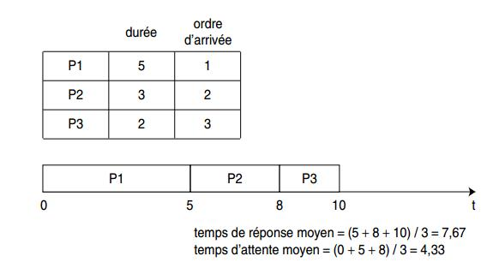
ORDONNANCEMENT SUR L’UNITÉ CENTRALE Politiques d’ordonnancement
Présentation des politiques
Nous présentons à présent les politiques d’ordonnancement les plus courantes.
A. Politique Premier Arrivé, Premier Servi
Les processus sont élus selon l’ordre dans lequel ils arrivent dans la file d’attente des processus prêts.
Il n’y a pas de réquisition.
L’avantage de cette politique est sa simplicité.
Inconvénient : les processus de petit temps d’exécution sont pénalisés en terme de temps de réponse par les processus de grand temps d’exécution qui se trouvent avant eux dans la file d’attente.
Figure 13 : Politique « Premier Arrivé, Premier Servi ».

Slide 25
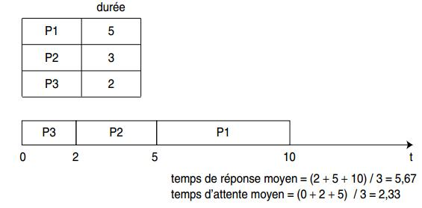
ORDONNANCEMENT SUR L’UNITÉ CENTRALE Politiques d’ordonnancement
B. Politique Plus Court d’Abord
Le processus de plus petit temps d’exécution est celui qui est ordonnancé en premier.
La politique est sans réquisition.
Remédie à l’inconvénient cité pour la politique précédente du « Premier Arrivé, Premier Servi ».
Politique est optimale dans le sens où elle permet d’obtenir le temps de réponse moyen minimal pour un ensemble de processus donné.
La difficulté : la connaissance a priori des temps d’exécution des processus. Cette connaissance n’est pas disponible dans un système interactif.
Politique est essentiellement mise en œuvre dans les systèmes de traitement par lots.
Figure 14 : Politique « Plus Court d’Abord ».

Slide 26
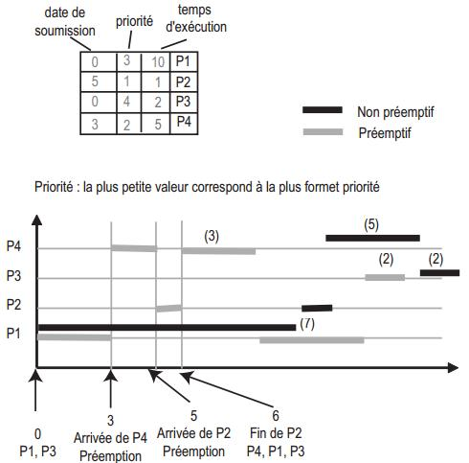
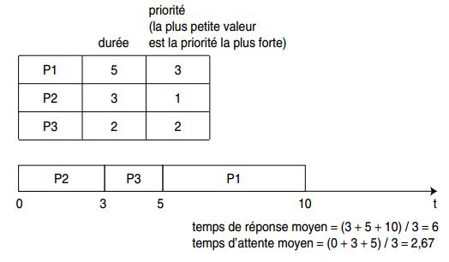
ORDONNANCEMENT SUR L’UNITÉ CENTRALE Politiques d’ordonnancement
C. Politique par priorité
La politique très courante.
Chaque processus possède une priorité, un nombre positif . Selon le système d’exploitation, une valeur basse est plus prioritaire qu’une valeur haute ou inversement.
Cette politique se décline en deux versions selon si la réquisition est autorisée ou non. La figure 16 donne un exemple d’application de cette politique en mode préemptif et en mode non préemptif.
Un inconvénient de cette politique est le risque de famine pour les processus de petite priorité si il y a de nombreux processus de haute priorité. On dit aussi qu’il y a coalition des processus de forte priorité contre les processus de faible priorité.
Figure 16 : Politique par priorité préemptive et non préemptive.
Figure 15 : Politique par priorité.

Slide 27
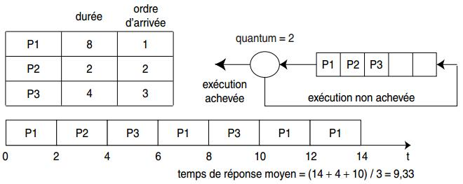
ORDONNANCEMENT SUR L’UNITÉ CENTRALE Politiques d’ordonnancement
D. Politique du tourniquet (round robin)
Politique mise en œuvre dans les systèmes dits en temps partagé.
Le temps est découpé en tranches nommées quantums de temps.
Un processus est élu, il s’exécute au plus durant un quantum de temps.
Si le processus n’a pas terminé son exécution à l’issue du quantum de temps, il est préempté et il réintègre la file des processus prêts mais en fin de file.
Le processus en tête de file de la file des processus prêts est alors à son tour élu pour une durée égale à un quantum de temps.
La valeur du quantum constitue un facteur important de performance de la politique, elle influe directement sur le nombre de commutations de contexte.
Figure 17 : Politique du tourniquet.

Slide 28
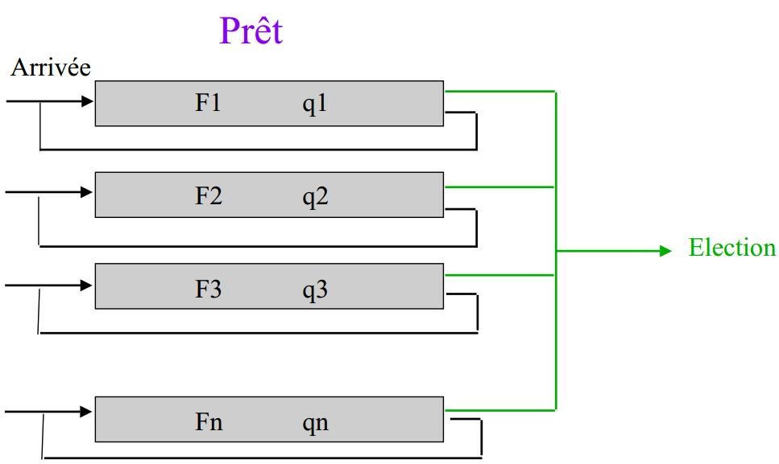
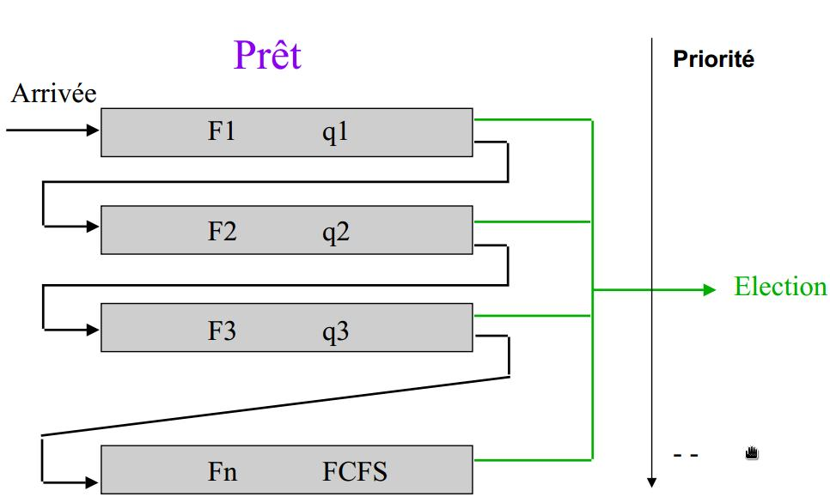
ORDONNANCEMENT SUR L’UNITÉ CENTRALE Exemples
Les systèmes actuels combinent très souvent deux des politiques que nous avons vues : celles des priorités fixes et celles du tourniquet.
La file des processus prêts est en fait divisée en autant de sous files qu’il existe de niveaux de priorité entre les processus.
Chaque file de priorité Fi est gérée en tourniquet avec éventuellement un quantum Qi de temps propre.
Pour remédier au problème de famine des processus de plus faible priorité, un mécanisme d’extinction de priorité peut être mis en œuvre, la priorité d’un processus baisse au cours de son exécution.
Figure 17 : multifiles sans extinction
Figure 18: multifiles avec extinction

Slide 29
ORDONNANCEMENT SUR L’UNITÉ CENTRALE Exemples
Ordonnancement sous Unix
L’ordonnanceur Unix est un ordonnanceur de type tourniquet, avec plusieurs niveaux de priorités.
À un instant t, le processus élu est celui de plus forte priorité.
Le système effectue un recalcul des priorités mettant en œuvre un principe d’extinction de priorité afin de garantir une équité d’accès au processeur.
Exemple
Supposons que toutes les secondes, le système recalcule les priorités des processus élus et prêts selon le principe suivant :
Extinction : compte_UC = compte_UC / 2 où compte_UC est le temps CPU consommé par le processus.
Priorité = compte_UC/2 + 40 où 40 est une priorité de base de niveau utilisateur.
Soient trois processus P1, P2 et P3, P1 de priorité 40 et P2, P3 de priorité 45. P1 s’exécute.
Au bout d’1 seconde :
Priorité P1 : compte_UC = 60/2 = 30 et priorité = 15 + 40 = 55
Priorité P2, inchangée : 45
Priorité P3, inchangée : 45
P2 est élu
Au bout de 2 secondes :
Priorité P1 : compte_UC = 30/2 = 15 et priorité = 7 + 40 = 47
Priorité P2 : compte_UC = 60/2 = 30 et priorité = 15 + 40 = 55
Priorité P3, inchangée : 45
P3 est élu
Au bout de 3 secondes :
Priorité P1 : compte_UC = 15/2 = 7 et priorité = 3 + 40 = 43
Priorité P2 : compte_UC = 30/2 = 15 et priorité = 17 + 40 = 47
Priorité P3 : compte_UC = 60/2 = 30 et priorité = 15 + 40 = 55
P1 est de nouveau élu

Slide 30
ORDONNANCEMENT SUR L’UNITÉ CENTRALE Exemples
Ordonnancement sous Linux
Principe de l’ordonnancement
Dans le système Linux, chaque processus est qualifié par une priorité.
le système Linux offre trois politiques d’ordonnancement différentes :
SCHED_FIFO : élit à tout instant le processus de plus forte priorité parmi les processus attachés à cette classe.
SCHED_RR : est une politique de type tourniquet entre processus de même priorité.
SCHED_OTHER : implémente une politique à extinction de priorité.
Un processus créé est attaché à l’une des politiques par un appel à la fonction système sched_setscheduler().
Les processus attachés aux politiques SCHED_FIFO et SCHED_RR sont plus prioritaires que les processus attachés à la politique SCHED_OTHER.
Le système Linux, offre un ensemble de primitives systèmes pour la gestion de l’ordonnancement.
Démo : diapos30/primitives_ordonnancemen.c
Modification ou récupération des paramètres d’ordonnancement
Les prototypes de ces fonctions déclarées dans le fichier <sched.h> sont :
int sched_setscheduler(pid_t pid, int policy, const struct sched_param*param) : modification de la politique d’ordonnancement policy du processus identifié par pid. Le paramètre policy prend une des trois valeurs SCHED_FIFO, SCHED_RR et SCHED_OTHER. Cette modification ne peut être réalisée qu’avec des droits équivalents à ceux du super-utilisateur. Si pid est nul, le processus courant est concerné.
int sched_getscheduler(pid_t pid) : récupération de la politique d’ordonnancement associée au processus identifié par pid. Si pid est nul, le processus courant est concerné.
int sched_setparam(pid_t pid, const struct sched_param *param) : modification des paramètres d’ordonnancement du processus identifié par pid. La structure param contient un seul champ, correspondant à la priorité statique du processus. Si pid est nul, le processus courant est concerné.
int sched_getparam(pid_t pid, const struct sched_param *param) : récupération des paramètres d’ordonnancement du processus identifié par pid. Si pid est nul, le processus courant est concerné.

Slide 31
ORDONNANCEMENT SUR L’UNITÉ CENTRALE Exemples
Ordonnancement sous Linux
Priorités et quantum
Les primitives sched_get_priority_min(), sched_get_priority_max() et sched_rr_get_interval() permettent respectivement de connaître les valeurs des priorités statiques minimale et maximale associées à une politique d’ordonnancement ainsi que la valeur du quantum de temps associé à un processus dans le cadre d’un ordonnancement SCHED_RR. Les prototypes de ces fonctions déclarées dans le fichier <sys/wait.h> sont :
int sched_get_priority_min(int policy);
int sched_get_priority_max(int policy);
int sched_rr_get_interval(pid_t pid, struct timespec *interval);
Enfin, les primitives nice(), setpriority() et getpriority() permettent aux processus de modifier ou connaître leur priorité ou la priorité d’un groupe de processus.
Seul un processus privilégié peut augmenter sa priorité.
La primitive nice(int inc) permet de baisser la priorité de base d’un processus de la valeur inc.
Les primitives setpriority() et getpriority() permettent de baisser ou de connaître la priorité d’un processus.
Leurs prototypes sont :
#include <unistd.h>
int nice(int inc);
#include <sys/wait.h>
int setpriority(int which, int who, int prio);
int getpriority(int which, int who);
Démo : diapos31 : exemple-nice.c, exemple-getpriority.c, exemple-get-priority-min-max.c

Slide 32
SYNCHRONISATION ET COMMUNICATION ENTRE PROCESSUS Introduction

Slide 33
SYNCHRONISATION ET COMMUNICATION ENTRE PROCESSUS Introduction

Slide 34
SYNCHRONISATION ET COMMUNICATION ENTRE PROCESSUS L’exclusion mutuelle

Slide 35
SYNCHRONISATION ET COMMUNICATION ENTRE PROCESSUS Le schéma de l’allocation de ressources

Slide 36
SYNCHRONISATION ET COMMUNICATION ENTRE PROCESSUS Le schéma lecteurs-rédacteurs

Slide 37
SYNCHRONISATION ET COMMUNICATION ENTRE PROCESSUS Le schéma producteur-consommateur

Slide 38
NOTION DE PROCESSUS LÉGER OU THREAD Notion de thread

Slide 39
NOTION DE PROCESSUS LÉGER OU THREAD Exemple sous Linux

Slide 40
NOTION DE PROCESSUS LÉGER OU THREAD Exemple sous Windows

Slide 41
Conclusion
A FAIRE

Slide 42
TP
TP : A FAIRE

